Slide 1

Potential field
Caso di studio: turtlebot

Slide 2
ALGORITMO POTENTIAL FIELD
Caso di studio: turtlebot

Slide 3
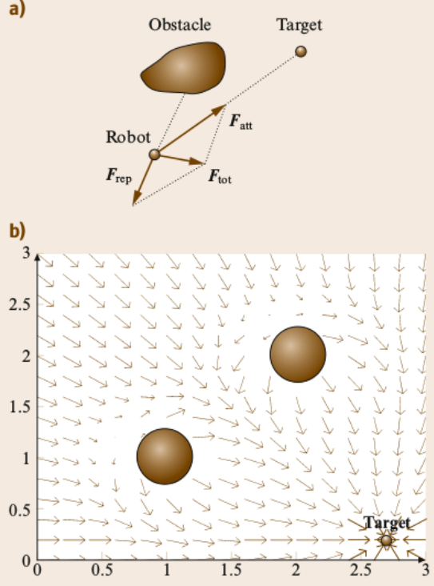
Path planning: potential field
L’algoritmo del Potential Field sfrutta un campo di potenziale virtuale per regolare il comportamento del robot in un ambiente.
Il robot in questo modo è attratto dal potenziale del target e respinto dagli ostacoli.
Le ipotesi considerate sono che l’ambiente è statico e noto a priori. Sfruttando tale ipotesi, l’algoritmo calcola istante per istante il potenziale.

Slide 4
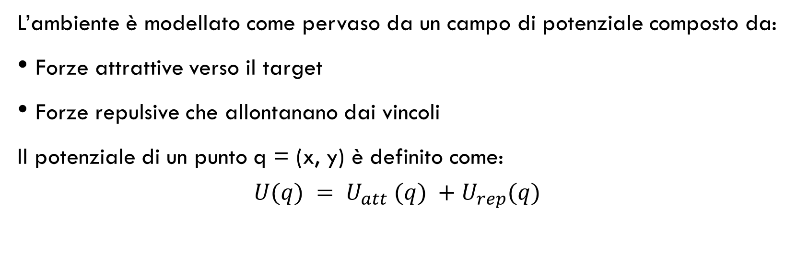
potential field
L’ambiente è modellato come pervaso da un campo di potenziale composto da:
Forze attrattive verso il target
Forze repulsive che allontanano dai vincoli
Il potenziale di un punto q = (x, y) è definito come:
$$U(q) = U_{att} (q) +U_{rep}(q)$$

Slide 5
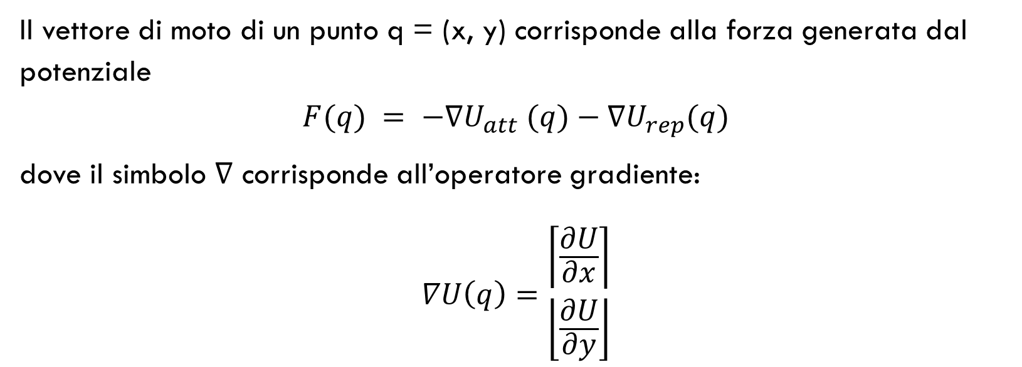
Forza generata dal potenziale
Il vettore di moto di un punto q = (x, y) corrisponde alla forza generata dal potenziale
$$F(q) = −∇U_{att} (q)−∇U_{rep}(q)$$
dove il simbolo ∇ corrisponde all’operatore gradiente:
$$∇U\left(q\right)={\left\lceil \frac{∂U}{∂x}\right\rceil \atop \left\lfloor \frac{∂U}{∂y}\right\rfloor }$$

Slide 6
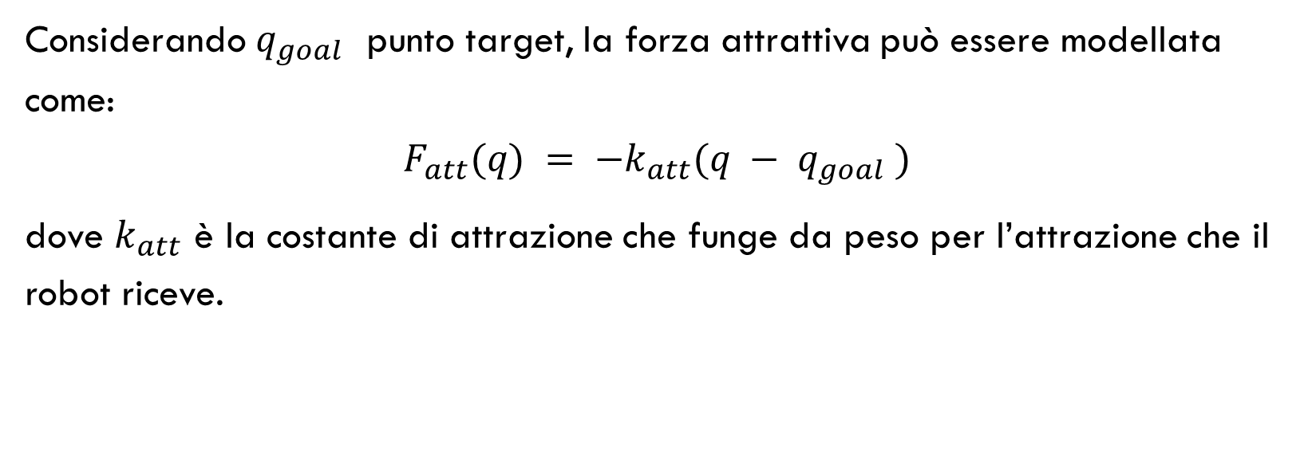
FORZA ATTRATTIVA
Considerando $q_{goal}$ punto target, la forza attrattiva può essere modellata come:
$$F_{att}(q) = −k_{att}(q − q_{goal} )$$
dove $k_{att}$ è la costante di attrazione che funge da peso per l’attrazione che il robot riceve.

Slide 7
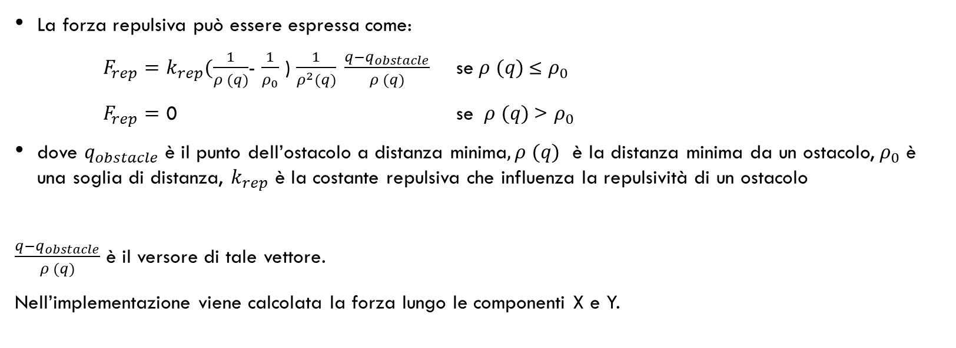
FORZA REPULSIVA
La forza repulsiva può essere espressa come:
$F_{rep}=k_{rep}(\frac{1}{ρ (q)}$- $\frac{1}{ρ_{0}}$ ) $\frac{1}{ρ^{2}(q)} \frac{q−q_{obstacle}}{ρ (q)}$ se$ρ (q)$≤ $ρ_{0}$
$F_{rep}=$ 0 se $ρ (q)$> $ρ_{0}$
dove $q_{obstacle}$ è il punto dell’ostacolo a distanza minima$, ρ (q)$ è la distanza minima da un ostacolo,${ ρ}_{0}$ è una soglia di distanza, $k_{rep}$ è la costante repulsiva che influenza la repulsività di un ostacolo
$\frac{q−q_{obstacle}}{ρ (q)}$ è il versore di tale vettore.
Nell’implementazione viene calcolata la forza lungo le componenti X e Y.
{
Notes:
dove $q_{obstacle}$ è il punto dell’ostacolo a distanza minima
$ρ (q)$ è la distanza minima da un ostacolo
$ρ_{0}$ è una soglia di distanza
$k_{rep}$ è la costante repulsiva che influenza la repulsività di un ostacolo

Slide 8
DETTAGLI Implementativi
Caso di studio: turtlebot

Slide 9
Dettagli Implementativi
Primo passo: abbiamo utilizzato la classe Robot realizzata a lezione per costruire un simulatore.
Secondo passo: passare dal simulatore a un’implementazione su robot reale.
In questa sezione discuterò la realizzazione del simulatore.

Slide 10
Da http://emanual.robotis.com/docs/en/platform/turtlebot3/specifications/#hardware-specifications sono state ricavate alcune informazione sul robot utilizzato (TurtleBot Burger) per rendere la simulazione più vicina possibile al robot reale: massa, velocità di traslazione e di rotazione massime, distanza tra le ruote, raggio robot.
Sono state definite le classi Ostacolo e PotentialFieldControl che utilizza le funzioni che permettono il calcolo della forza attrattiva, della forza repulsiva degli ostacoli e della forza repulsiva dei bordi.
È stato costruito un ciclo while che esegue la simulazione, ed è quindi stato plottato il tutto utilizzando matplotlib.pyplot.

Slide 11
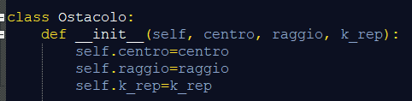
Classe Ostacolo
L’ostacolo ha tre attributi principali:
k_rep: la costante repulsiva, utilizzata nella formula della repulsione.
centro (Tupla x e y)
raggio: gli ostacoli hanno forma circolare.
La scelta di tale forma è dettata dal fatto che calcolare la distanza dalla circonferenza è più semplice rispetto ad altre figure geometriche; è sufficiente, infatti, calcolare la distanza dal centro e sottrarre il raggio.

Slide 12
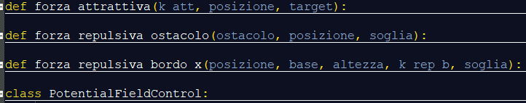
Classe PotentialFieldCONTROL
La classe PotentialFieldControl ha un metodo evaluate(), che prende in ingresso la posizione del robot e calcola la forza repulsiva dagli ostacoli, la forza repulsiva dai bordi e la forza attrattiva del target, quindi ne esegue la sommatoria.
Per il calcolo delle forze sono state usate le formule viste in precedenza per il modulo, e le forze sono state scomposte lungo le componenti x e y.

Slide 13
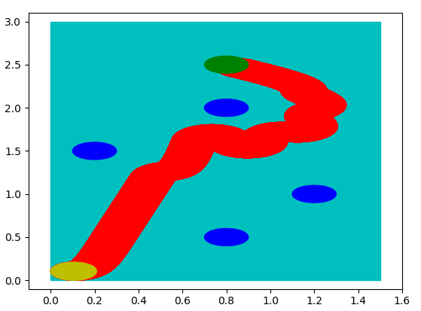
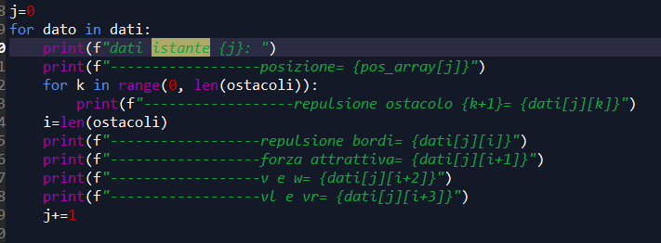
simulazione
Eseguito il ciclo di simulazione, viene plottato il tutto. Nel grafico è mostrato in giallo lo Start, in verde il Target, in blu gli ostacoli, in rosso la traiettoria del robot.
È stato scritto inoltre un ciclo che stampa su terminale informazioni utili sullo stato del robot istante per istante.
Il plotting della simulazione è animato. Una linea rossa mostra il percorso compiuto dal robot nel tempo.

Slide 14
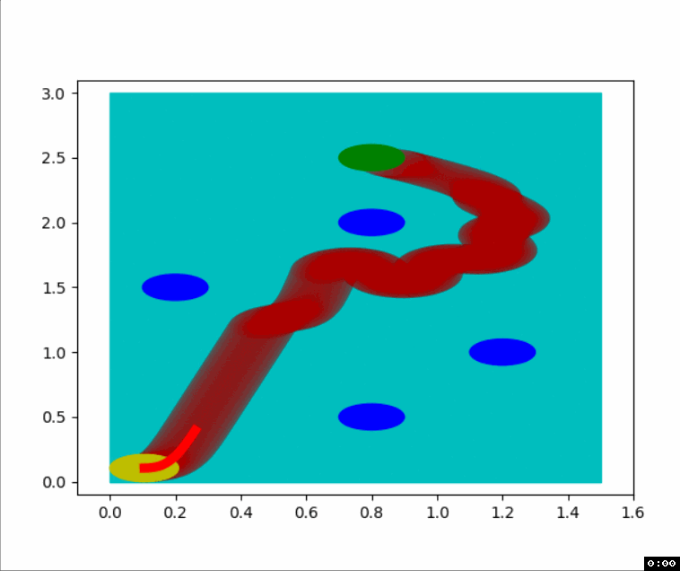

Slide 15
Implementazione sul turtlebot reale
Caso di studio: turtlebot

Slide 16
Decisioni implementative: Conversione Metri/millimetri
Il controllo finora implementato è pensato in metri.
La risoluzione del turtlebot è però in millimetri.
È stato deciso di mantenere il controllo in metri e convertire quindi ogni input che il controllo riceve dal turtlebot in metri e ogni output che il controllo invia al turtlebot in millimetri.

Slide 17
Limiti del turtlebot: velocità massima delle Ruote
Il Turtlebot ha un limite massimo di velocità della singola ruota. Se viene settato un valore troppo alto, esso non va in saturazione ma si setta a 0.
È ragionevole pensare che viste le forze in gioco questo valore venga ampiamente superato.
Per questo motivo viene saturata la velocità massima della singola ruota a 220[mm/s].

Slide 18
Limiti del turtlebot: treshold del target
La posizione del Turtlebot possiede precisione elevata con vari decimali oltre la virgola.
Quando il Turtlebot raggiunge il target, il valore misurato non sarà mai uguale al valore esatto del target, ciò comporta un loop di movimento.
Per questo motivo è stato inserito un threshold di qualche centimetro intorno al target entro il quale il Turtlebot si considera arrivato.

Slide 19
Limiti del turtlebot: Odometria Imprecisa
L’odometria del simulatore assume un solo punto di contatto con il piano.
Il turtlebot gira su ruote molto larghe, circa 1cm.
Questo porta ad un’esecuzione imprecisa del planning poiché ogni curva aggiunge cumulativamente un errore all’angolo del robot.

Slide 20
Considerazioni e Conclusioni
Lavorare sull’implementazione del Path planning e l’utilizzo della stessa sul Turtlebot è stata un’esperienza didatticamente formativa e stimolante.
Occorre però ammettere che l’imprecisione dell’odometria è significativa.
Inoltre, il sistema rischia di essere computazionalmente pesante e funziona sulla base di assunzioni forti:
L’ambiente è statico
L’ambiente è completamente conosciuto a priori.

Slide 21
Considerazioni e Conclusioni
Considerando l’ambiente statico, una strategia utile per evitare sforzi computazionali è considerare il piano in una griglia e precomputare il vettore somma delle forze per ogni cella. Il sistema dovrà quindi limitarsi a recuperare questa informazione invece di computarla.
Questa strategia non è adottabile in un sistema dinamico, in questo caso occorre dotare il robot dell’informazione aggiornata dell’ambiente.
Per correggere l’errore in odometria il robot dovrebbe avere l’informazione reale di sé nello spazio.

Slide 22
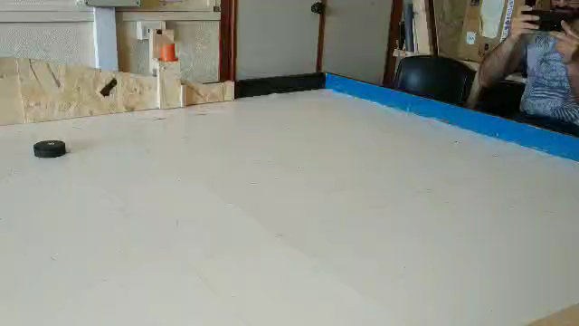
DEMO

Slide 23
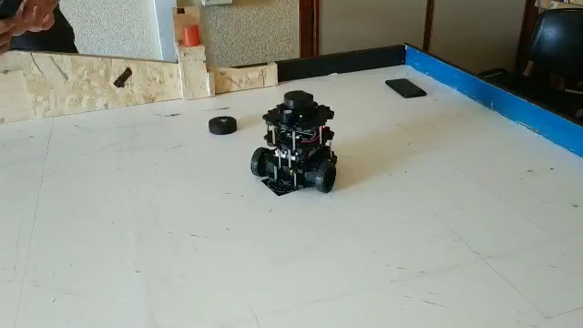
GRAZie per l’attenzione

